Slide 1
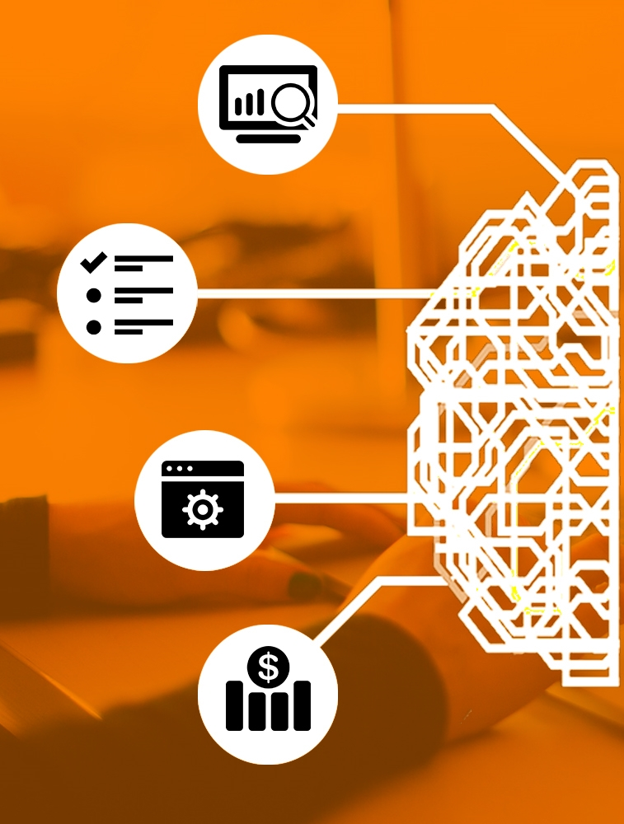

Università degli Studi di Milano – Bicocca
Corso di Laurea Magistrale in Data Science
Anno Accademico 2021/2022
LA RICERCA DELLA SAGGEZZA NELLA SOCIETÀ DELL’INFORMAZIONE
Elaborato di:
Elisa MERELLI matricola n. 881427 Giorgio CARBONE matricola n. 811974 Silvia GROSSO matricola n. 881993

Slide 2

La ricerca
Gruppi principali di utenti delle ICTs
La saggezza è qui?
Analisi storica della rivoluzione digitale
Perchè l’utente medio odierno non è saggio?
Le abilità del saggio nell’era digitale
Come svilupparle?

Slide 3
Digital Natives
Non Users
Sentimento di incompetenza
Non comprensione dei rischi
Ansia di non padroneggiare gli strumenti
→ Responsabilità degli errori
Minaccia per alcune attività
Disoccupazione
Chiusura attività e aree di socializzazione
Aspettativa culturale
Essere scoraggiati e disincentivati
Percezione distorta delle competenze
Conoscenze professionali VS abilità per stile di vita
Modalità di apprendimento
Digital Immigrants

Slide 4
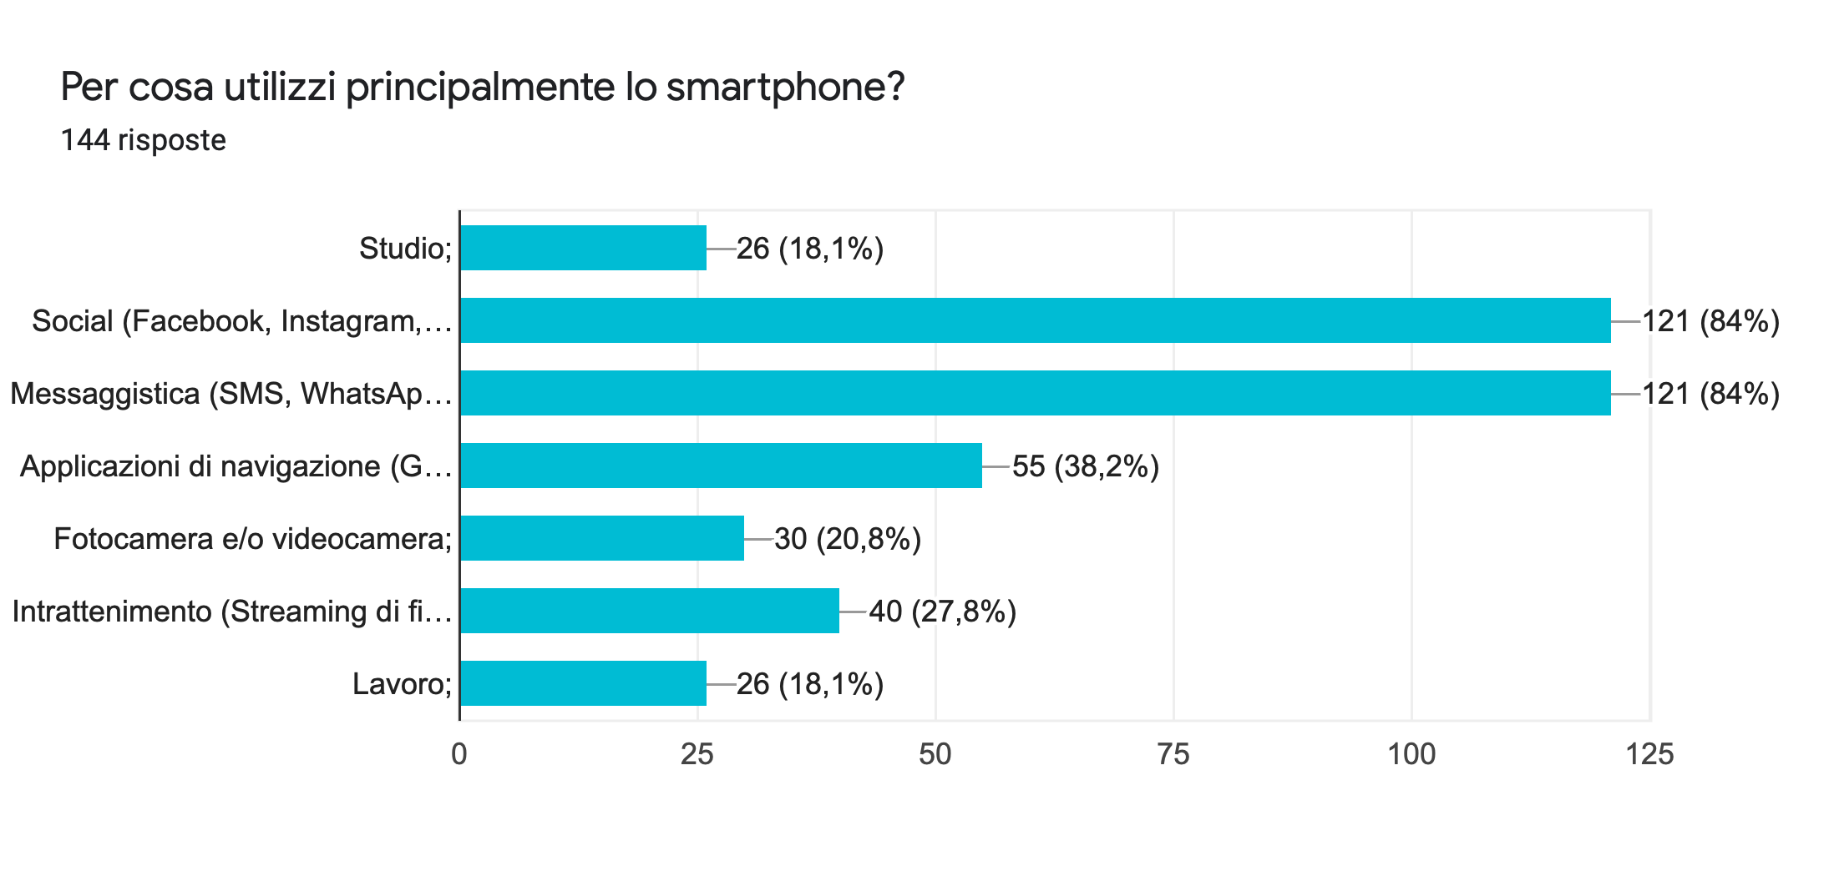
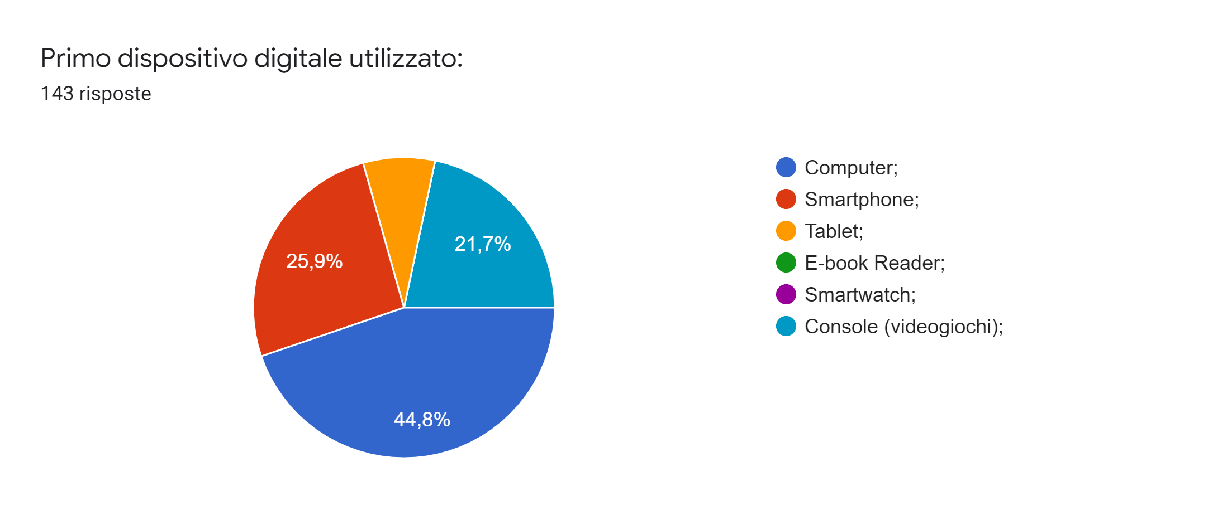
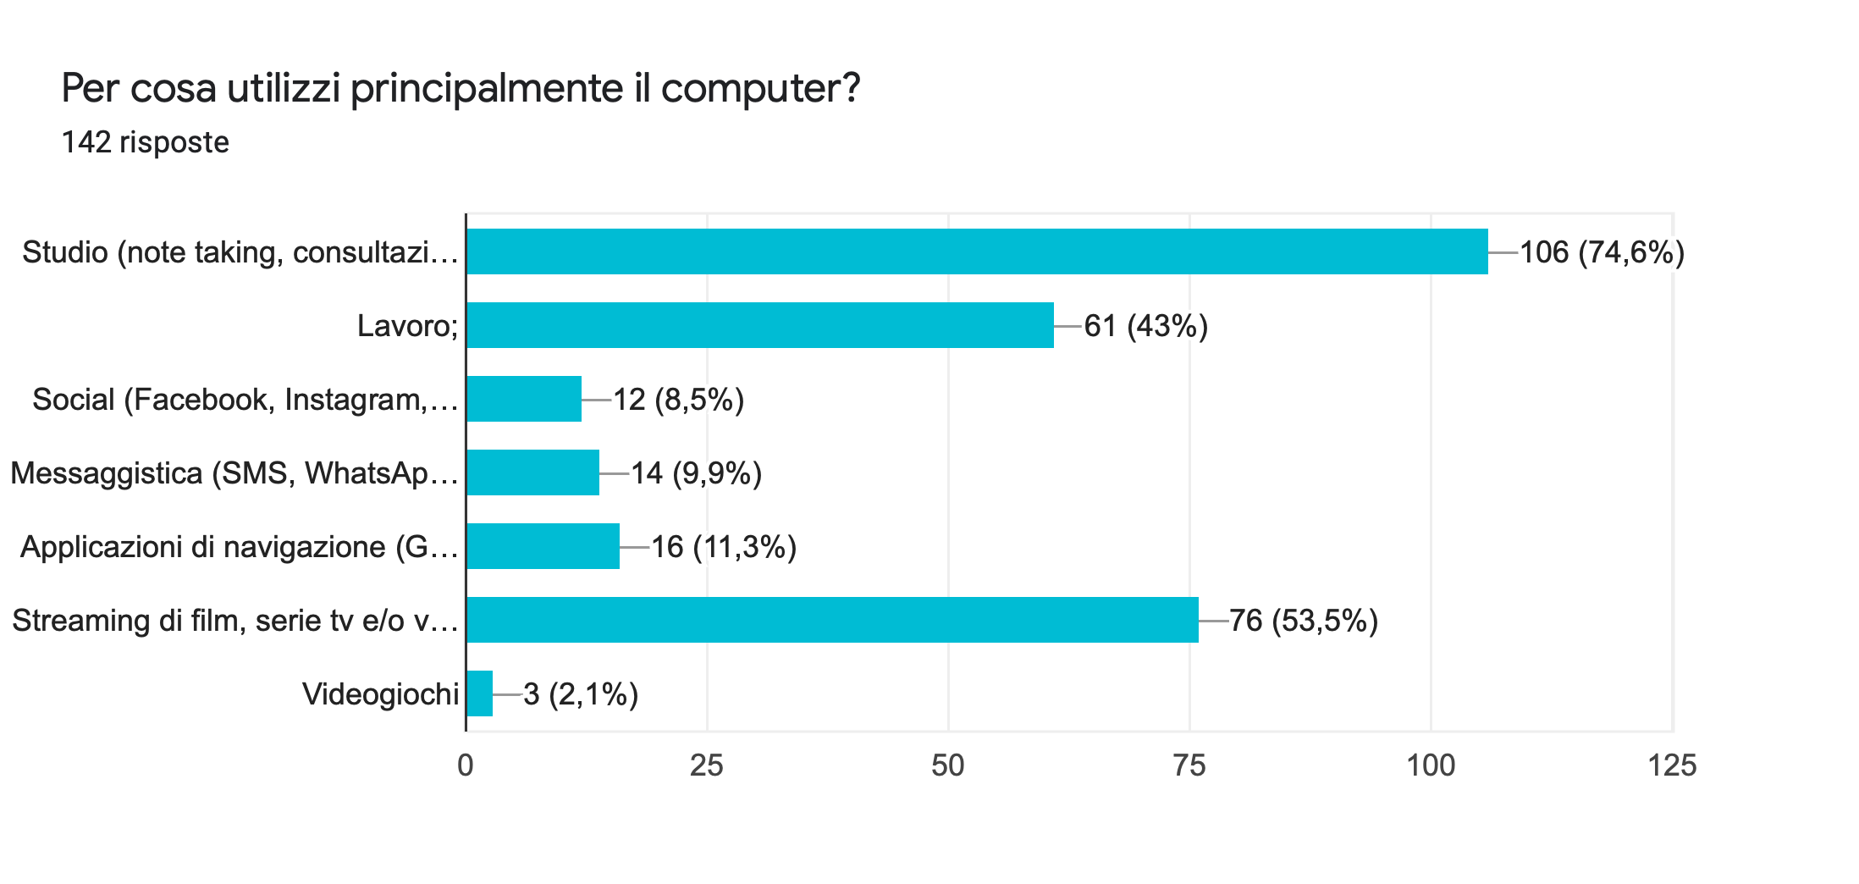
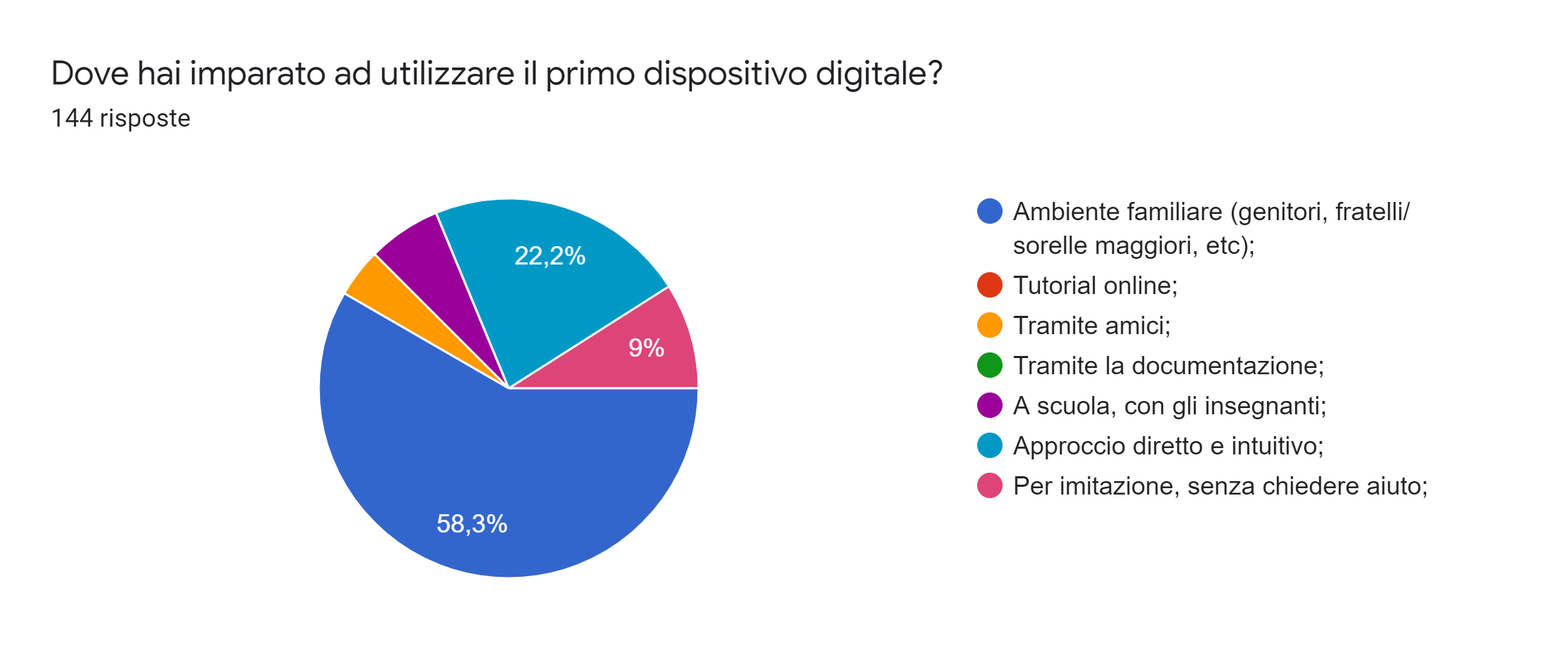
Per cosa usi principalmente lo smartphone?
Primo dispositivo digitale utilizzato:
Per cosa usi principalmente il computer?
Dove hai imparato ad utilizzare il primo dispositivo digitale?

Slide 5
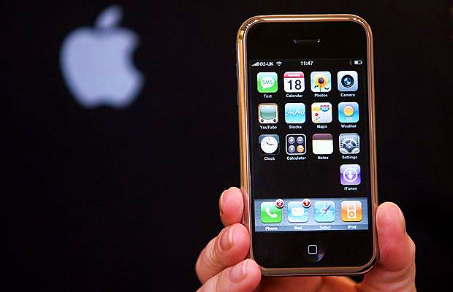
Uno sguardo al passato
1978, Space Invaders:
Semplicità, velocità, fluidità.
1990, prima pagina Web:
Presa diretta sul mondo.
2003, BlackBerry Quark e MySpace:
Rimozione mediazioni e confini.
2007, il primo iPhone:
Inversione dell’antico paradigma di apprendimento.
2008, App per smartphone:
Mondo e Oltremondo digitale come realtà unica.

Slide 6
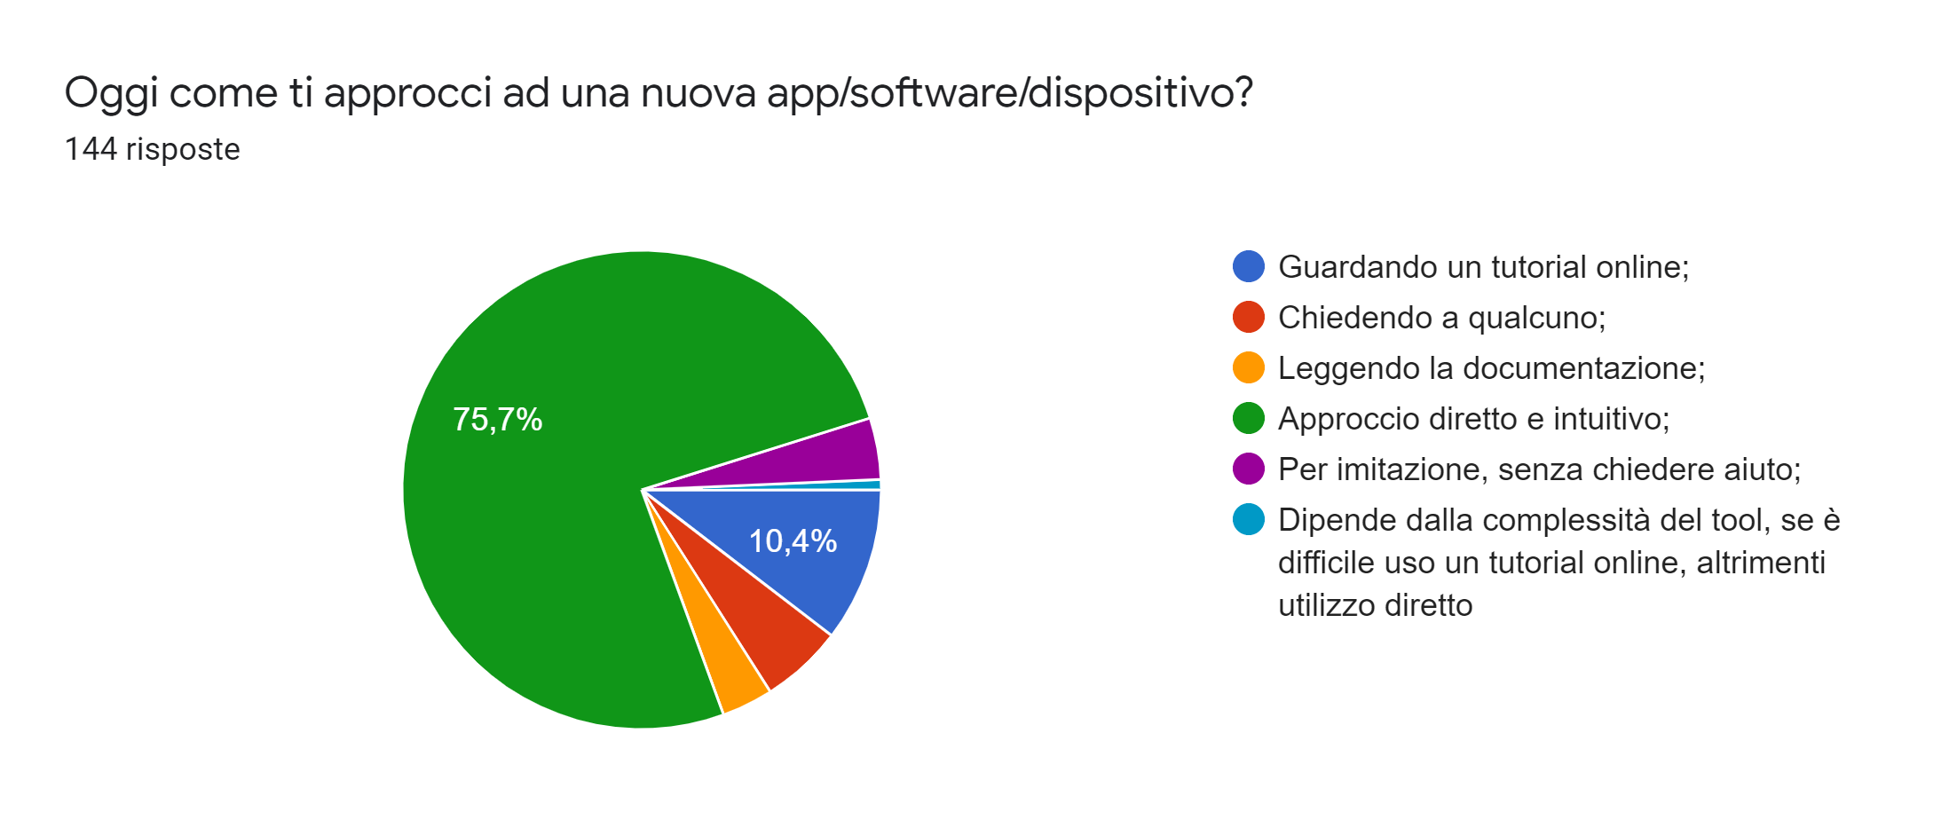
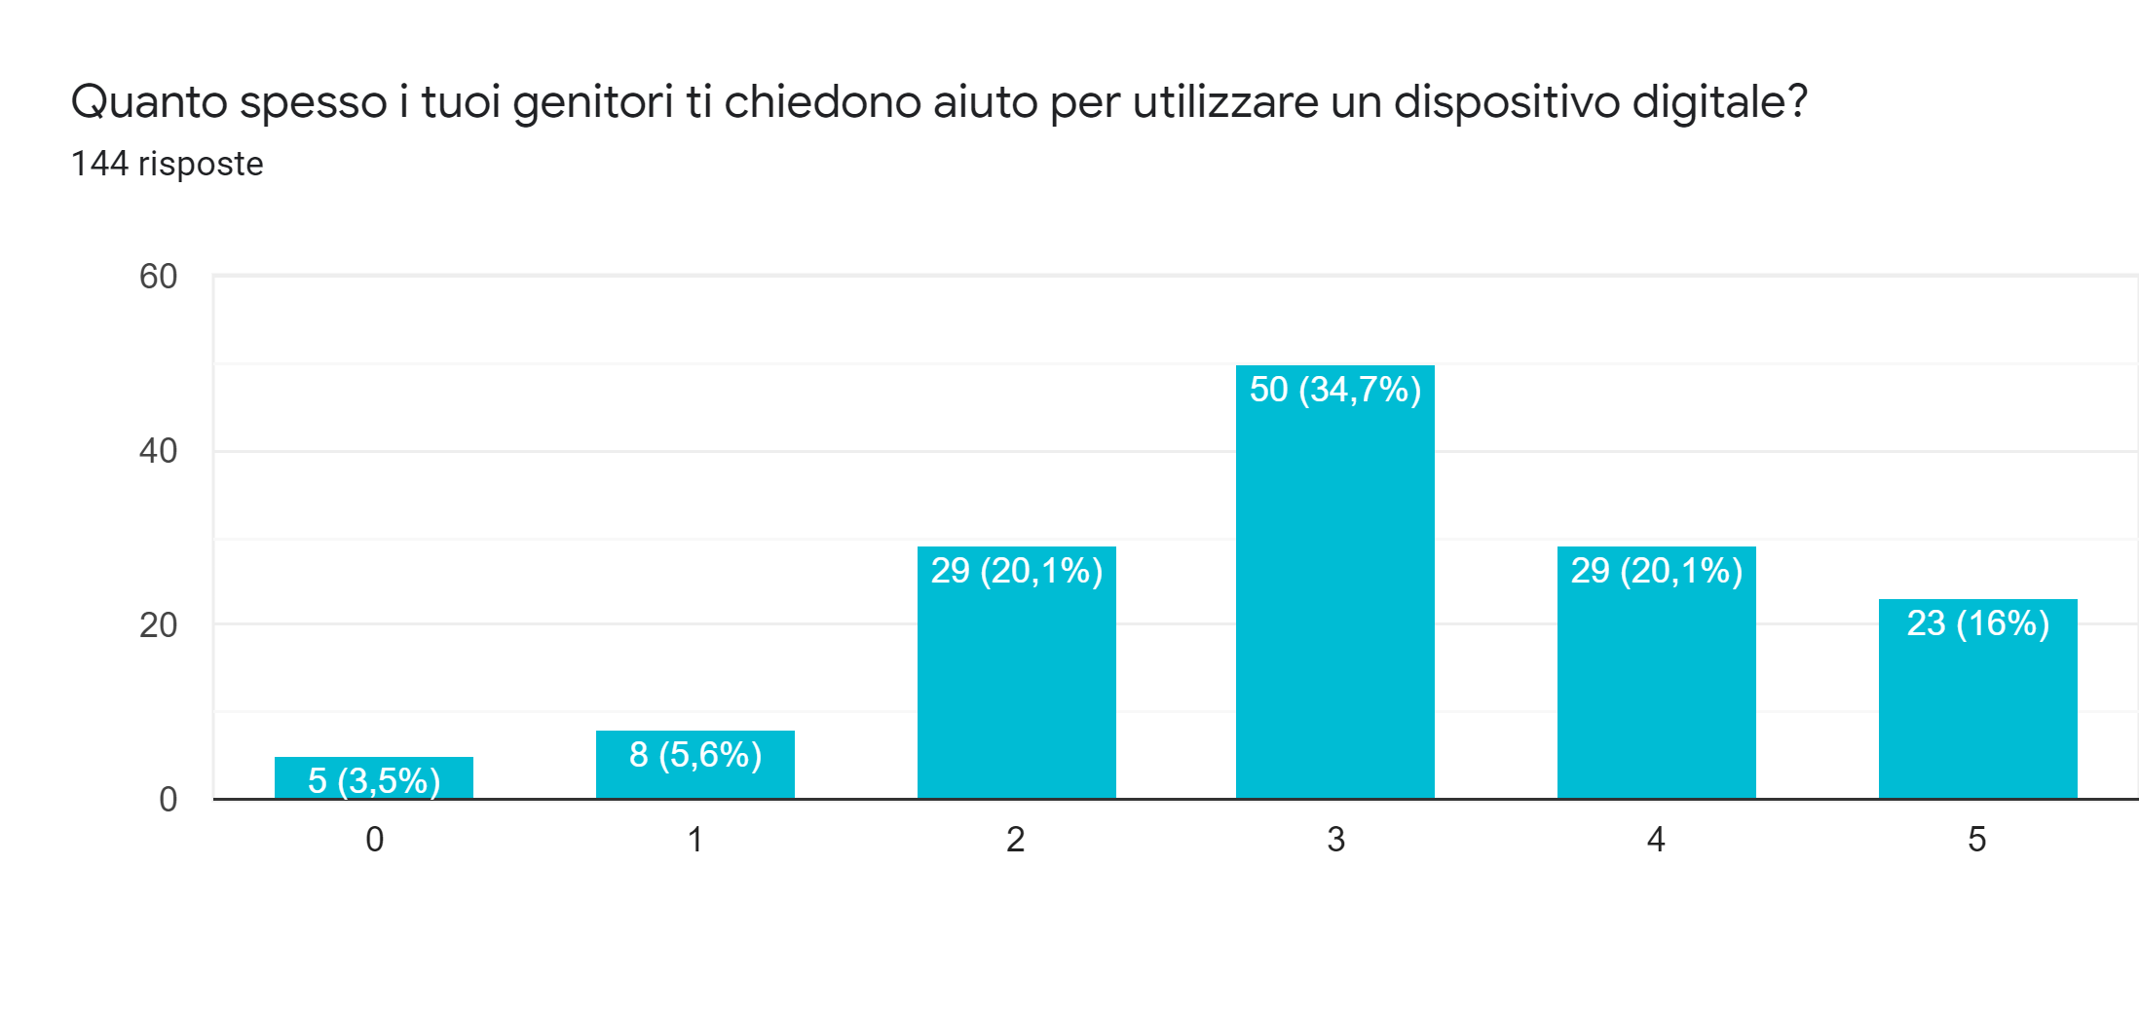
Oggi come ti approcci ad una nuova app/software/dispositivo?
Quanto spesso i tuoi genitori ti chiedono aiuto per utilizzare un dispositivo digitale?

Slide 7

Skills per un mondo digitale
La digital transformation interessa tutti gli aspetti della società umana
Adattarsi al cambiamento sviluppando le digital skills
‘Skills for a Digital World’ (OCSE)
Skills specialistiche
Skills generiche
Skills complementari
Foundation skills
Abilità sociali ed emotive
Le foundation skills sono prerequisiti per
Alfabetizzazione digitale
Apprendimento permanente

Slide 8

Sviluppo delle abilità rilevanti per la digital economy
Individui formati partecipano attivamente alla vita economica, sociale e culturale presente e futura
Investimenti nello sviluppo dei sistemi educativi di istruzione e formazione
Sfruttare le opportunità generate dalle ICTs
Apprendimento personalizzato
Apprendimento collaborativo
MOOCs

Slide 9

Where is the beef?
La saggezza digitale non risiede nei gruppi principali di utenti
La saggezza digitale è delle nuove élite
Design semplificato delle tecnologie
L’approccio è diretto e intuitivo
L’utente medio è poco stimolato ad imparare
La saggezza digitale risiede in nuove skills
Ristrutturazione sistemi educativi
Valorizzazione educazione non formale

Slide 10
Bibliografia
Baricco, A. (2018). The Game. Stile Libero Big.
de Corte, E. ((2010)). Historical developments in the understanding of learning. The Nature of Learning: Using Research to Inspire Practice.
ECDL Foundation. (2014). The Fallacy of the ‘DigitalNative’: Why Young People Need to Develop their Digital Skills.
Knowles, B., & L. Hanson, V. (2018). The Wisdom of Older Technology (Non)Users. Communications of the ACM Vol. 61 No. 3, p. 72-77.
MODERN LEARNING FOR THE DIGITAL ERA. (s.d.). Tratto da oliverwyman: https://www.oliverwyman.com/our-expertise/insights/2018/oct/modern-learning-for-the-digital-era.html
OECD. (2015k). Students, Computers and Learning: Making the Connection. PISA.
OECD. (2016). Skills for a Digital World: 2016 Ministerial Meeting on the Digital Economy Background Report. ECD Digital Economy Papers, No. 250
Prensky, M. (2001, October). Digital Natives, Digital Immigrants. On the Horizon Vol. 9 No. 5.
Stolterman, E., & Croon Fors, A. (2004). Information Technology and the Good Life. Information Systems Research: Relevant Theory and Informed Practice, 689.

